Slide 1
Egy középkori város jellemzőinek bemutatása

Slide 2
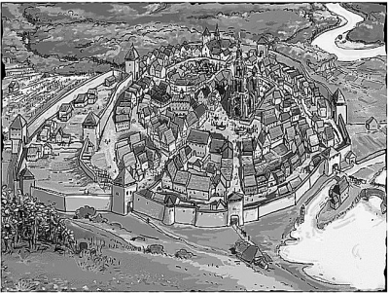
A középkori város jellemzői
Városok kialakulása: Kereskedelmi útvonalak mentén, folyók, vízpartok, ókori városok közelében
Földesúri vagy királyi kiváltságok révén

Slide 3
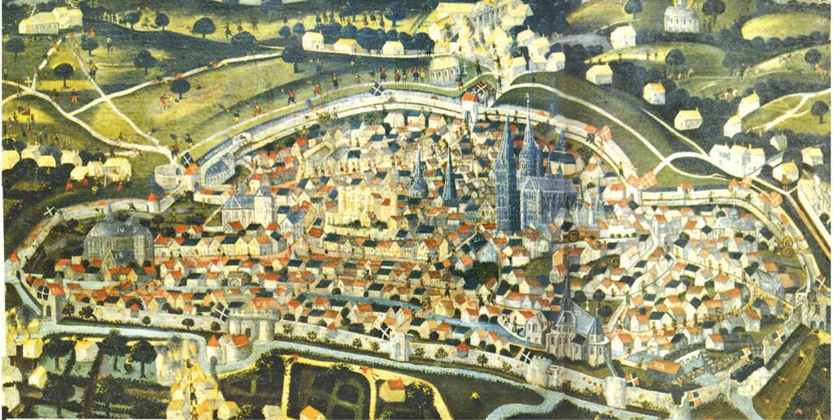
Városok jellemzői
Városfalak védték a lakosokat
Piszkos, sáros utcák
Szemétszáguldozás az utcákon
Járványok gyakoriak voltak
Főtér központi helyen, templomokkal, városházával
Egyházi központok, székesegyházak, katedrálisok
Néhány városban egyetemek is épültek

Slide 4
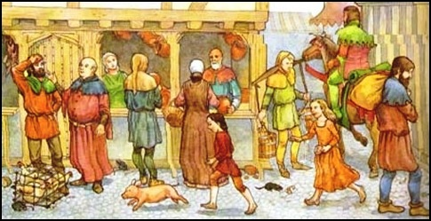
Városlakók és polgárság
Polgárok: Jobb soruk volt, mint a jobbágyoknak
Mindenki próbált polgárrá válni
Teljesjogú polgár: ház vagy műhely tulajdonosa
Választották a városi vezetőket és hivatalnokokat

Slide 5
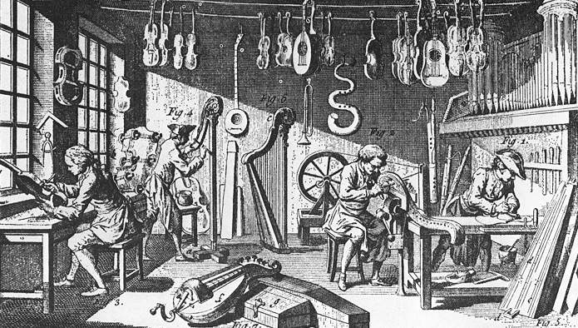
Céhek és önkormányzat
Céhek:
Iparosok szerveződése
Csak céhbeli tagok űzhettek ipari tevékenységet
Céhek határozták meg az árakat és az áruk minőségét
Önkormányzat:
Városi vezetők és bírák megválasztása
Vásártartási jog és városfalak építése

Slide 6
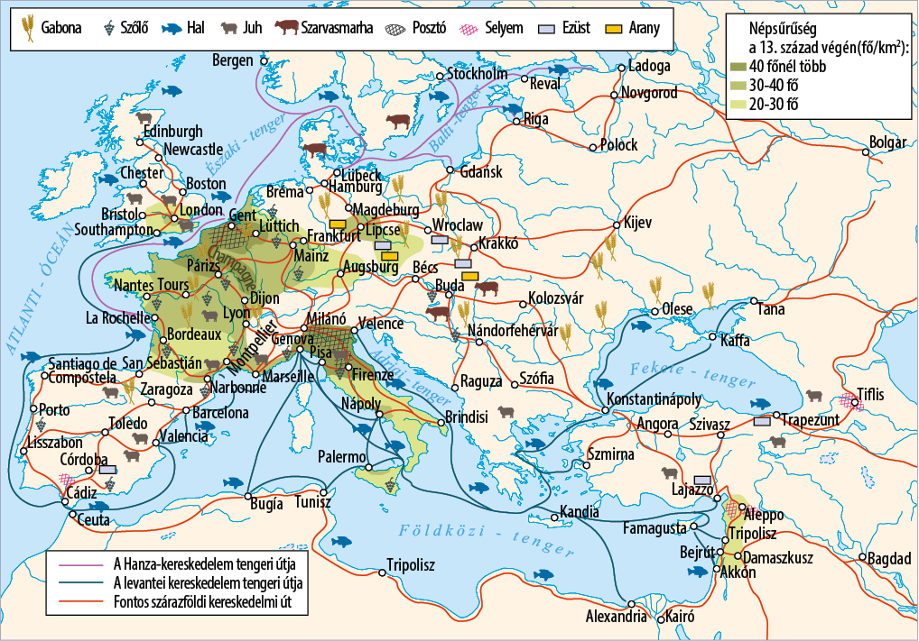
A középkori kereskedelem
Távoli kereskedelem:
Portékák szállítása távoli tájakról, például Kínából
Vásárok és árumegállító jog:
Városok jó helyszínt szolgáltattak vásárok rendezésére
Az árakat és az áruk minőségét a városok szabták meg

Slide 7
Összefoglalás
A középkori városok jellemzői és a kereskedelem sajátosságai

